Slide 1
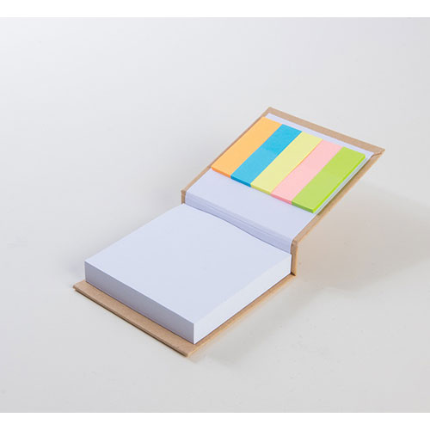
【提案書】
ブロックメモ&ふせんセット
特徴
5色のふせん各25枚とメモ紙140枚を使いやすいコンパクトサイズに集約したセット商品。ケースの外側、中央正面に名入れ可能です。企業や団体のノベルティにおススメです。
納期
納期スペース
仕様
素材：再生クラフト紙・紙
サイズ：80×82×20mm
包装：ポリ袋入り,82×84×20mm
備考：小ふせん25枚×5色メモ紙14枚
お見積
お見積りスペース

